Slide 1
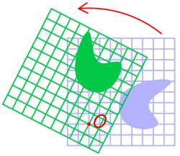
วิชาคณิตศาสตร์
นายวรากรณ์ เล่ห์กล
กลุ่มสาระการเรียนรู้คณิตศาสตร์
โรงเรียนปทุมวิไล
อำเภอเมือง จังหวัดปทุมธานี

Slide 2
หน่วยการเรียนรู้ที่ 3
เรื่องสถิติ

Slide 3
ผลการเรียนรู้ที่คาดหวัง
1. มีความคิดรวบยอดเกี่ยวกับขั้นตอนวิธีการการนำเสนอข้อมูลด้วยตารางแจกแจงความถี่ และนำไปประยุกต์ใช้ในสถานการณ์ชีวิตประจำวันได้
2. อธิบายขั้นตอนวิธีการนำเสนอข้อมูลด้วยตารางแจกแจงความถี่
3. เขียนแสดงการนำเสนอข้อมูลด้วยตารางแจกแจงความถี่
4. อธิบายเกี่ยวกับความหมายประเภทของข้อมูลและรูปแบบการนำเสนอข้อมูลด้วยการแจกแจง ความถี่
5. มีเจตคติที่ดีต่อวิชาคณิตศาสตร์

Slide 4
สถิติ และ ข้อมูล
สถิติ หมายถึง ศาสตร์ที่ว่าด้วยระเบียบวิธีการทางสถิติ ซึ่งประกอบด้วยการเก็บรวบรวมข้อมูล การนำเสนอข้อมูล การวิเคราะห์และแปลความหมายข้อมูล
ข้อมูล คือ ข้อเท็จจริงของเรื่องใดเรื่องหนึ่งที่เรามีความสนใจจะศึกษา ซึ่งอาจเป็นข้อมูลที่เกี่ยวข้องกับปริมาณ หรือไม่ใช่ปริมาณก็ได้
ประเภทของข้อมูลมี 2 ประเภท คือ
1. ข้อมูลปฐมภูมิ (primary data) ซึ่งเป็นข้อมูลที่ผู้ใช้ต้องเก็บรวบรวมโดยตรงจากแหล่งที่มาของข้อมูลโดยตรง โดยข้อมูลเหล่านี้ไม่มีผู้ใดเก็บรวบรวมข้อมูลไว้ก่อน เช่น การทำ สำมะโนหรือการสำรวจจากกลุ่มตัวอย่าง
2. ข้อมูลทุติยภูมิ (secondary data) ซึ่งข้อมูลประเภทนี้จะเป็นข้อมูลที่มีการเก็บรวบรวมไว้แล้ว เพื่อนำไปใช้ในจุดประสงค์อย่างใดอย่างหนึ่ง ซึ่งแหล่งที่มาของข้อมูลประเภทนี้จะได้มาจากหน่วยงานของราชการหรือเอกชนต่างๆ ซึ่งอาจเป็นข้อมูลเชิงปริมาณ หรือข้อมูลเชิงคุณภาพ

Slide 5
การนำเสนอข้อมูล
วิธีการนำเสนอข้อมูลที่นิยมใช้กันทั่วๆ ไป มี 2 แบบ คือ
1. การนำเสนออย่างไม่เป็นแบบแผน
อาจนำเสนอในรูปข้อความ หรือ ข้อความกึ่งตาราง
2. การนำเสนออย่างเป็นแบบแผน
ซึ่งนำเสนอข้อมูลในรูปตาราง แผนภาพ และแผนภูมิต่างๆ กราฟเส้น
การจะนำเสนอข้อมูลแบบใดขึ้นอยู่กับลักษณะของข้อมูล และจุดมุ่งหมายของผู้นำเสนอข้อมูลนั้น

Slide 6
การนำเสนออย่างไม่เป็นแบบแผน
1.1 การนำเสนอในรูปของบทความ
เช่น " ในระยะเวลา 1 ปีที่ผ่านมาการเมืองของไทยอยู่ในสภาพที่ขาดเสถียรภาพ มีการเดินขบวนเรียกร้องในด้านต่างๆมากมาย เนื่องจากความเป็นอยู่ที่แตกต่างกัน พระบาทสมเด็จพระเจ้าอยู่หัว ท่านได้ให้แนวทางในการดำเนินชีวิตแบบเศรษฐกิจพอเพียงและแนวทางสมานฉันท์เพื่อให้ความเป็นอยู่ที่ดีและเกิดความปองดองในชาติ"
1.2 การนำเสนอข้อมูลในรูปของข้อความกึ่งตาราง เป็นการนำเสนอข้อมูลที่มีข้อความและมีส่วนหนึ่งนำเสนอข้อมูลด้วยตาราง เช่น

Slide 7
การนำเสนออย่างไม่เป็นแบบแผน
"การท่องเที่ยวจังหวัดเชียงใหม่ได้มีแผนกลยุทธในการจัดการด้านการท่องเที่ยว ทำให้มีนักท่องเที่ยวทั้งนอกประเทศและในประเทศสนใจมาท่องเที่ยวในจังหวัดเชียงใหม่ ได้ ดังตาราง
ตารางแสดงจำนวนนักท่องเที่ยวจังหวัดเชียงใหม่ พ.ศ. 2545 - 2547
พ.ศ. | ชาวต่างชาติ | ชาวไทย
2545 | 1,558,317 | 1,639,473
2546 | 1,431,351 | 1,714,843
2547 | 1,746,201 | 1,877,197

Slide 8
การนำเสนอข้อมูลอย่างเป็นแบบแผน
การนำเสนอข้อมูลโดยใช้ตาราง
อัตราการเสียชีวิตจากอุบัติเหตุในปี พ.ศ. 2546
สาเหตุการเสียชีวิต | จำนวนผู้เสียชีวิต (คน)
อุบัติเหตุทางรถยนต์ | 168,943
ไฟฟ้าช๊อต | 32,945
ทะเลาะวิวาท | 18,644
สิ่งของตกใส่ | 2,587
อื่น ๆ | 95,142

Slide 9
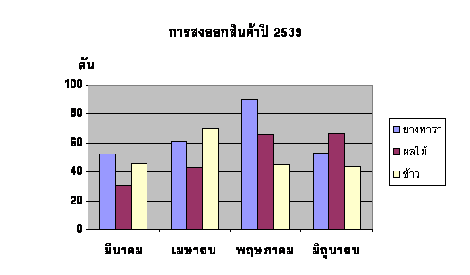
การนำเสนอข้อมูลโดยใช้แผนภูมิแท่ง

Slide 10
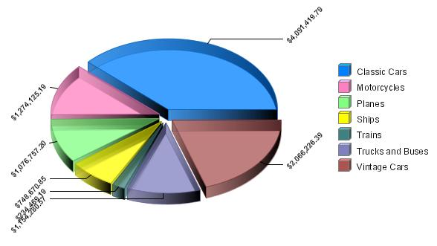
การนำเสนอข้อมูลโดยใช้แผนภูมิวงกลม

Slide 11
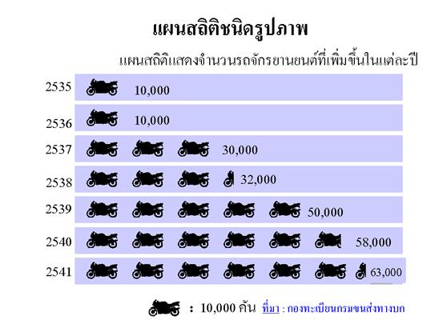
การนำเสนอข้อมูลโดยใช้แผนภูมิรูปภาพ

Slide 12
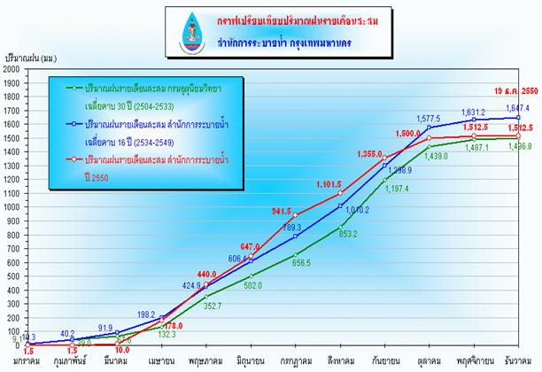
การนำเสนอข้อมูลโดยใช้กราฟเส้น

Slide 13
มาทำแบบฝึกหัดกันเถอะ

Slide 14
ข้อมูลปฐมภูมิเป็นข้อมูลที่มีการเก็บรวบรวมข้อมูลไว้แล้ว
ถูกต้องนะครับ
ผิดครับท่าน

Slide 15
จากกราฟยางพารามียอดส่งออกมากที่สุดในเดือนใด
มีนาคม
เมษายน
พฤษภาคม
มิถุนายน

Slide 16
ประเภทของการนำเสนอข้อมูลมีอะไรบ้าง
<Keyboard will appear here based on shape and location of this rectangle.>

Slide 17
จับคู่ดูสิ
ว่าแต่ละภาพเป็นการนำเสนอข้อมูลแบบใด
แผนภูมิวงกลม
แผนภูมิรูปภาพ
แผนภูมิแท่ง
กราฟเส้น

Slide 18
ปีไหนขายได้เท่าไหร่
ยกข้อความไปต่อท้ายปี พ.ศ. ได้เลย
50,000
วางตรงนี้เลย
30,000
10,000
วางตรงนี้เลย
58,000
63,000
วางตรงนี้เลย
32,000
วางตรงนี้เลย
10,000
วางตรงนี้เลย
วางตรงนี้เลย
วางตรงนี้เลย

Slide 19
<Scoreboard will appear here, leave shape as-is.>

